Slide 1
MORAVSKÝ kRAS

Slide 2
je největší a nejlépe vyvinutá krasová oblast s nejširším spektrem krasových jevů v České republice. Nacházejí se zde všechny krasové útvary s výjimkou poljí.
Moravský kras se vyznačuje poměrně malým počtem závrtů, přičemž ty jsou na jihu vyplněny jurskými, částečně zpevněnými písky a naopak na severu jsou zející

Slide 3
GEOGRAFIE
Moravský kras leží v geomorfologickém celku drahanská vrchovina a rozkládá se v severní oblasti Jihomoravského kraje. Téměř plochý povrch vápencového území je mírně ukloněn k jihu a odvodňován punkvou, křtinským potokem a říčkou do svitavy a svratky.

Slide 4
SEVERNÍ ČÁST
severní část je odvodňována říčkou punkvou. nejvýznamnějším jeskynním systémem této oblasti je Amatérská jeskyně. pro veřejnost jsou zpřístupněny punkevní jeskyně s nejznámější českou propastí macochou.

Slide 5
STŘEDNÍ ČÁST
střední část je odvodňována jedovnickým a křtinským potokem. nejvýznamnějším jeskynním systémem této oblasti je systém rudické propadání - býčí skála. pro veřejnost je zpřístupněna jeskyně výpustek, která se nachází v Křtinském údolí. volně přístupnými jeskyněmi jsou kostelík v navazujícím Josefovském údolí jáchymka, poblíž které stojí huť františka s muzeem železářství.

Slide 6
JIŽNÍ ČÁST
jižní část je odvodňována řekou říčka, v jejímž údolí se nacházejí například jeskynní systém hostěnického propadání a ochozské jeskyně a dále významné archeologické naleziště z doby lovců sobů jeskyně pekárna.

Slide 7
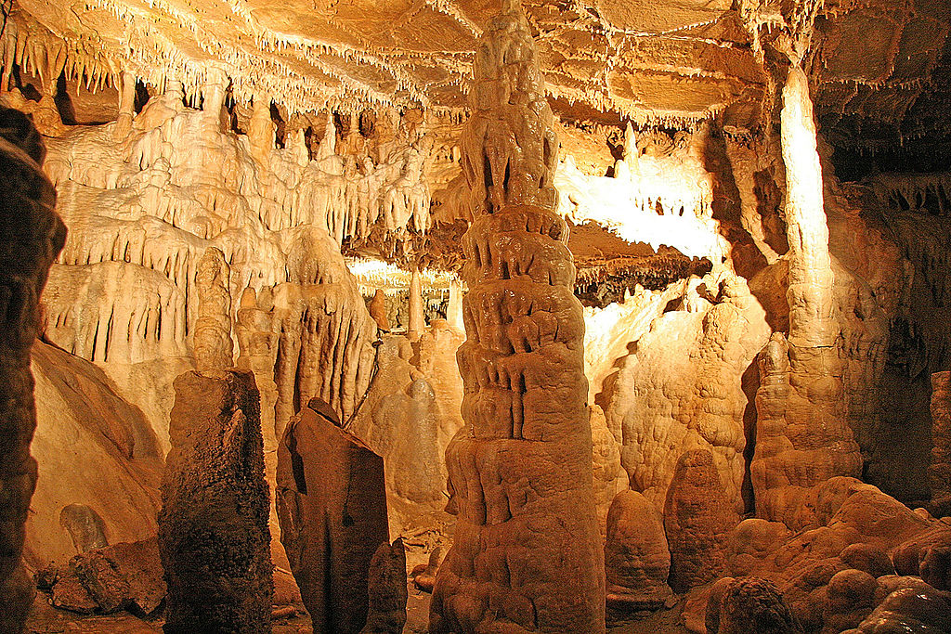
OBRÁZKY BALCARKA

Slide 8
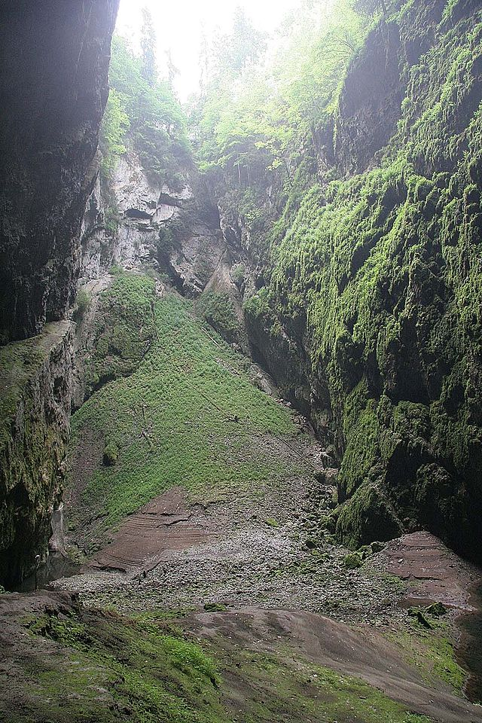
mACOCHA

Slide 9
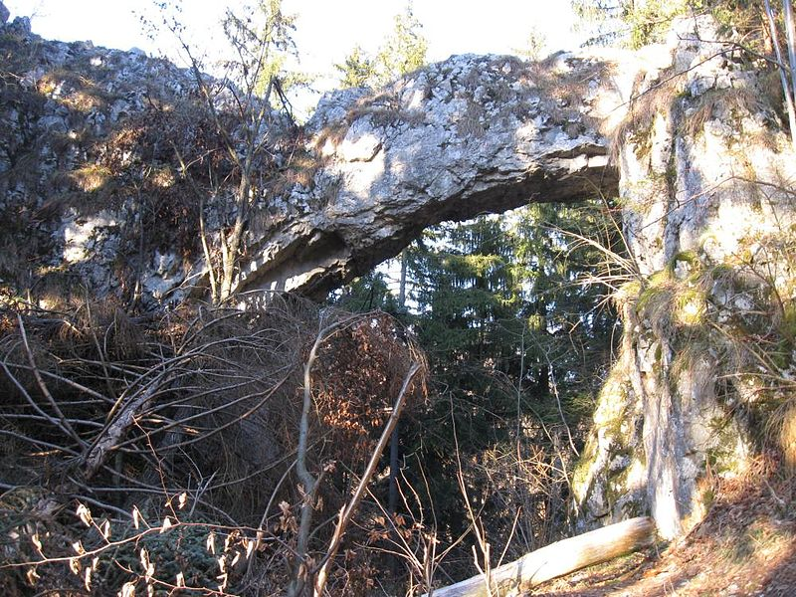
ČERTŮV MOST

Slide 10
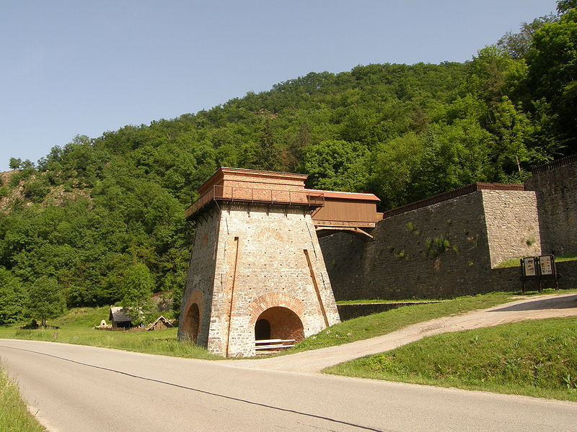
HUŤ FRANTIŠKA

Slide 11
Děkuji za pozornost

